Slide 1

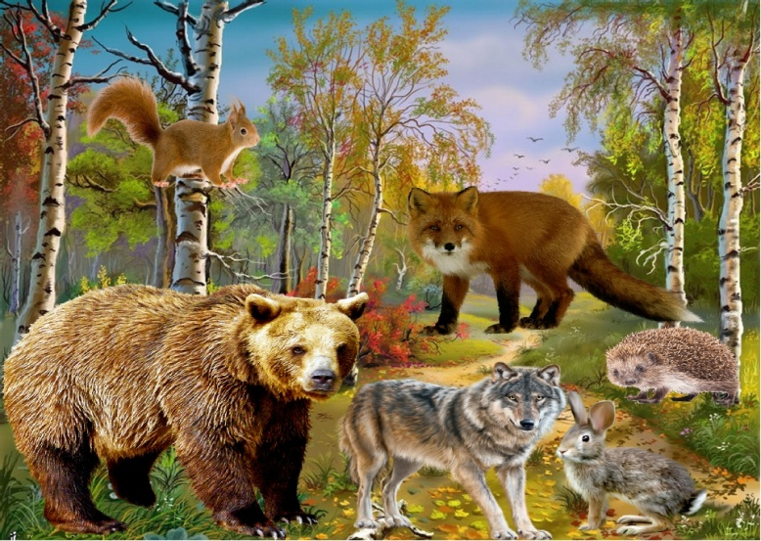
Муниципальное казенное дошкольное учреждение
Табулгинский детский сад «Теремок»
Непосредственно образовательная деятельность
по развитию речи на тему
«Дикие животные»
в средней группе
Разработала: воспитатель
первой квалификационной категории
Лукина Светлана Николаевна
Табулга - 2019 г.

Slide 2
Цель: закреплять знания детей о диких животных (внешний вид, жилища, еда).
Задачи:
Образовательные:
учить выделять отличительные признаки диких животных;
правильно выражать свои мысли;
Развивающие:
Совершенствовать умение образовывать существительные с уменьшительно-ласкательным суффиксом;
Активизировать и расширять словарь по теме «дикие животные»;
Развивать зрительное восприятие, речевой слух, память, внимание, речь.
Воспитательные:
Воспитывать умение выслушивать ответы товарищей;
Воспитывать бережное отношение к животным.
Предварительная работа: чтение рассказов о животных, отгадывание загадок, рассматривание иллюстраций, презентаций.
Демонстрационный материал: иллюстрации с изображением диких животных, предметные картинки, орех, аудио запись звуков леса и спокойной музыки, игрушки – заместители.
Ход НОД
1.Организационный момент.
Рефлексия настроения и эмоционального состояния
«Цветик-семицветик». Дети выбирают для себя лепесток, цвет, которого наиболее подходит к цвету настроения. Затем все лепестки собирают в общий цветок.
Воспитатель: Ребята, давайте поприветствуем друг друга!
Здравствуйте, ручки! Хлоп-хлоп-хлоп!
Здравствуйте, ножки! Топ-топ-топ!
Здравствуйте, щечки! Плюх-плюх-плюх!
Пухленькие щечки? Плюх-плюх-плюх!
Здравствуйте, глазки! Миг-миг-миг!
Здравствуйте, губки! Чмок-чмок-чмок!
Здравствуйте, зубки ! щелк-щелк-щелк!
Здравствуй, мой носик! Бип-бип-бип!
Здравствуйте, детишки! Раз, два, три.
Девчонки и мальчишки,
здраааавствуууйтеее!

Slide 3
2.Сюрпризный момент.
Воспитатель: Ой, Ребята, а что это? Посмотрите!
Дети: Орех.
Воспитатель: Я вам сейчас загадаю загадку. Когда вы ее отгадаете, узнаете, кто к вам придет в гости.
Кто по елкам скачет ловко
И влезает на дубы?
Кто, в дупле орехи прячет ?
Сушит на зиму грибы?
Дети: Белка.
Воспитатель: Правильно, это белка. А вот и она.
Белка (ребенок старшей группы): Потеряла, потеряла! Не усмотрела! Что же теперь будет? Ай-ай-ай!
Воспитатель: Здравствуй белочка! Что случилось?
Белка: Здравствуйте! Я потеряла свой орех. (плачет)
Воспитатель: Ребята, а мы, наверное, сможем помочь белочке?
Дети: Да.
Воспитатель: Белочка, посмотри, не это ли твой орех?
Белка: Мой, мой! Спасибо вам! Орех мой не простой, а с письмом. Вот!
Воспитатель: (читает письмо):
Срочно приходите,
Срочно помогите.
Нас волшебник напугал.
Нас он всех заколдовал.
Мы забыли, кто мы есть.
Что нам пить и что нам есть.
Выручайте, помогите. (жители леса)
3. Беседа.
Воспитатель: Ребята, скажите, а кто же это - жители леса? Назовите их, если знаете. ( Дети перечисляют животных)
А как называют животных, которые живут в лесу? (Дикие, лесные)
А почему их так называют? (Они сами добывают себе пищу, строят жилища, заботятся о детенышах) Что же случилось с лесными жителями? (Заколдовали)
Сможем мы им помочь?
Дети: ДА!

Slide 4
Воспитатель: Ребята, а прежде чем отправится в лес давайте вспомним правила поведения в лесу.
(Дети называют, которые не знают, добавляет воспитатель):
- Не вырывать кустарники с корнем.
- Не разорять птичьи гнезда.
- Не разорять муравейники.
- Не забирать из леса животных.
- Не обижать лесных насекомых.
- Не рвать цветы.
- Не ловить бабочек и стрекоз.
- Не шуметь.
- Не разжигать костер.
- Не оставлять мусор.
- Не бить стекло.
Воспитатель: Правила вспомнили, теперь отправляемся в лес. Скажем волшебные слова, чтобы оказаться в лесу.
1,2,3,4,5 – в лес идем зверей спасать. (звучит музыка, дети подходят к деревьям).
По тропинке в лес пойдем, (дети шагают)
Лужу мимо обойдем, (обходят воображаемую лужу)
Перепрыгнем ручеек, ( «перепрыгивают» на двух ногах)
Посмотрели мы налево, (поворот головы налево)
Посмотрели мы направо, (поворот головы направо)
Посмотрели в облака, (тянутся на носочках, смотрят вверх)
Ах, какая красота! (развести руки в стороны).
Вот мы с вами и в лесу. (Звук ветра)
4.Дыхательная гимнастика
Подул легкий ветерок и у нас сразу засвистело над ушками. Как свистит легкий ветерок? С-с-с-с-с.
Ветер окреп и подул сильнее, в вышине сразу зашумели деревья. Как они зашумели? Ш-ш-ш-ш-ш.
5. Дидактическая игра «Угадай по описанию»
Воспитатель: Ребята, посмотрите. Деревьев в лесу много, а животных не видно совсем. Чтобы их расколдовать надо внимательно послушать загадки и отгадать их: Вы готовы отгадывать загадки? Тогда начинаем расколдовывать диких животных.

Slide 5
(Воспитатель загадывает загадки. Но животные не появляются и тогда воспитатель просит ребят назвать детеныша и как называется домик у отгаданного животного)
Хитрая плутовка,
Рыжая головка,
Хвост пушистый - краса!
А зовут ее ... (лиса, лисята, нора)
По полю скачет – ушки прячет,
Встанет столбом – ушки торчком.(заяц, зайчата, нора)
Косолапый и большой,
Спит в берлоге он зимой.
Любит шишки, любит мёд,
Ну-ка, кто же назовет? (Медведь, медвежата, берлога)
Серый, страшный и зубастый
Произвел переполох.
Все зверята разбежались.
Напугал зверят тех… (Волк, волчата, логово)
Сердитый недотрога
Живёт в глуши лесной
Иголок очень много,
А нитки ни одной. (ёж, ежата, под листочками)
В дупле живет
Да орешки грызет. (Белка, бельчата, дупло)
Пи, пи, пи - она сказала,
Сразу в норку убежала.
Что же это за малышка?
Это маленькая ... (мышка, мышата, нора)
Воспитатель: Молодцы! Какие вы ребятки внимательные и умные! Ребята ,а вы слышите эти звуки? Это наверное животные, которых мы расколдовали. Может их поищем? (Звучит музыка «Голоса животных леса» и дети ищут животных.)
6. Пальчиковая гимнастика.
Это зайчонок,
Это бельчонок,
Это лисенок,
Это волчонок,
А это спешит, ковыляет спросонок
Бурый, мохнатый, смешной медвежонок.

Slide 6
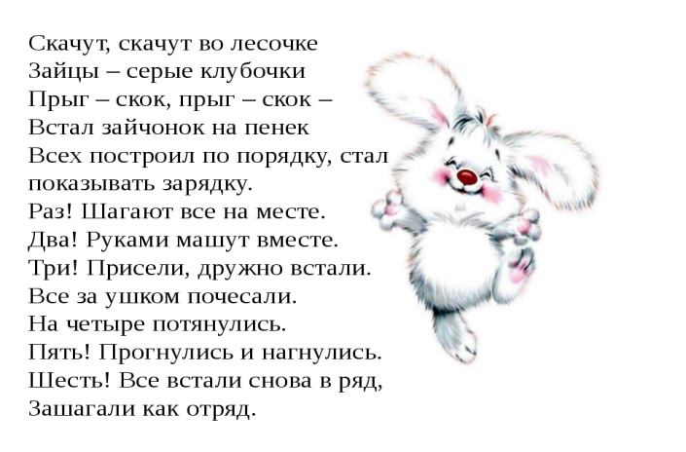
7. Дидактическая игра « Кто, где живет?»
Воспитатель: А теперь давайте поиграем в игру «Кто где живет?»
(На столе воспитатель выкладывает картинки домиков диких животных и вместе с детьми находят нужное жилище каждому животному и прикрепляют к магнитной доске)
Воспитатель: Молодцы! Теперь у каждого животного есть свой домик. Ребята, а может разомнемся и поиграем!
8.Физминутка «Зайцы»
Воспитатель: А сейчас ребятки, мы с вами поиграем.
Воспитатель: Ребята, а в письме белки было написано, что звери забыли, что им есть и что им пить. Давайте поможем им. Вы ведь знаете, чем питаются дикие животные.
Дети: Да!
9. Дидактическая игра «Кто что любит?»
(На столе игрушки – заместители (малина, мед, шишки, грибы, яблоко, капуста, морковь, орехи, мясо, семечки, зерно, травка, заяц, волк, медведь, лиса, ежик, белка, мышка).
Воспитатель: Ребята, выберите каждый себе животного, а затем выберите то, что любит, есть ваше дикое животное. (Дети выбирают и говорят кто, что выбрал)

Slide 7
Заяц любит морковку, капусту.
Белка – орешки, грибы.
Еж любит грибы, яблоки.
Медведь – мед, ягоды.
Волк – мясо.
Лиса – мясо.
Мышка любит зернышки, семечки.
Воспитатель: Молодцы, ребята, помогли белочке, справились с заданиями и расколдовали диких животных. Но вот пришло время возвращаться в наш любимый детский сад. Тогда скажем волшебные слова:
1,2,3,4,5 – в детский сад идем опять.
(звучит музыка, дети возвращаются в детский сад по той же дорожке, что и шли в лес.)
Воспитатель: Ребята, расскажите, теперь каких диких животных вы расколдовывали, чтобы злой волшебник не смог их больше заколдовать.
(Белочка благодарит детей за помощь и предлагает им угощение - грибочки. Дети благодарят белочку за угощение.)
10.Рефлексия содержания учебного материала «Солнышко»
(На доске прикреплён круг от солнышка, детям раздаются лучики жёлтого и голубого цветов. Лучики нужно прикрепить к солнышку: желтого цвета – мне очень понравилось занятие, получили много интересной информации; голубого цвета – занятие не интересное, не было никакой полезной информации.)
Воспитатель:
Очень жаль нам расставаться,
Но пришла пора прощаться.
Чтобы нам не унывать,
Нужно крепко всех обнять
( дети обнимают друг друга и уходят в группу)

Slide 8
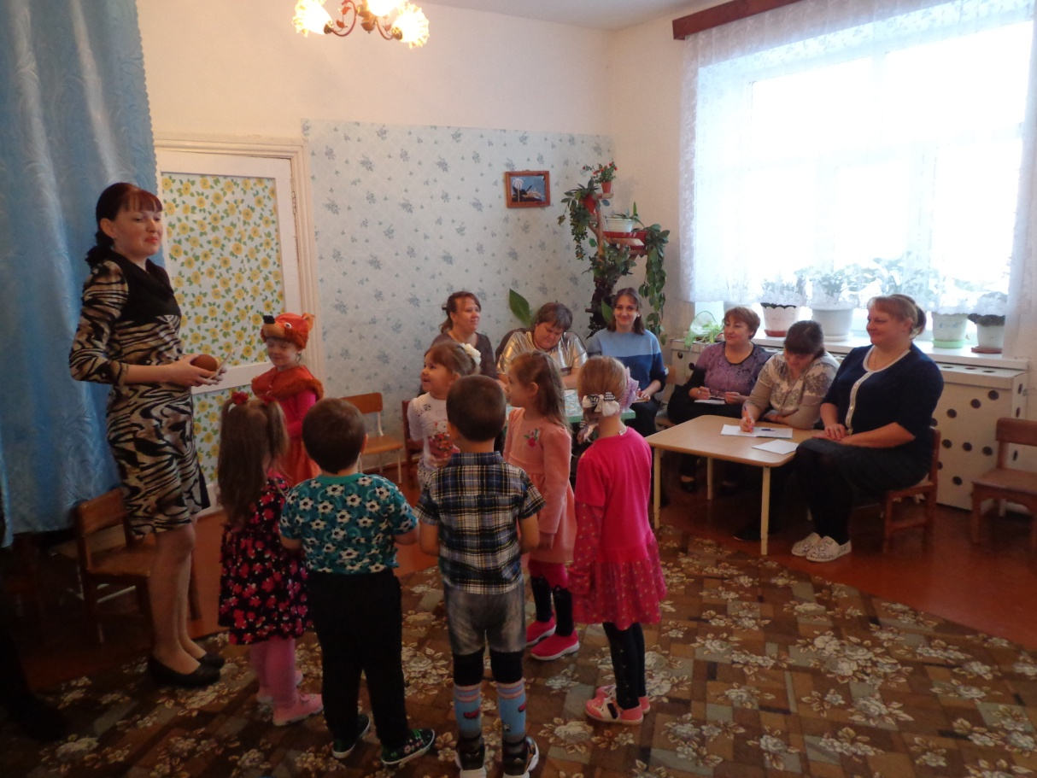
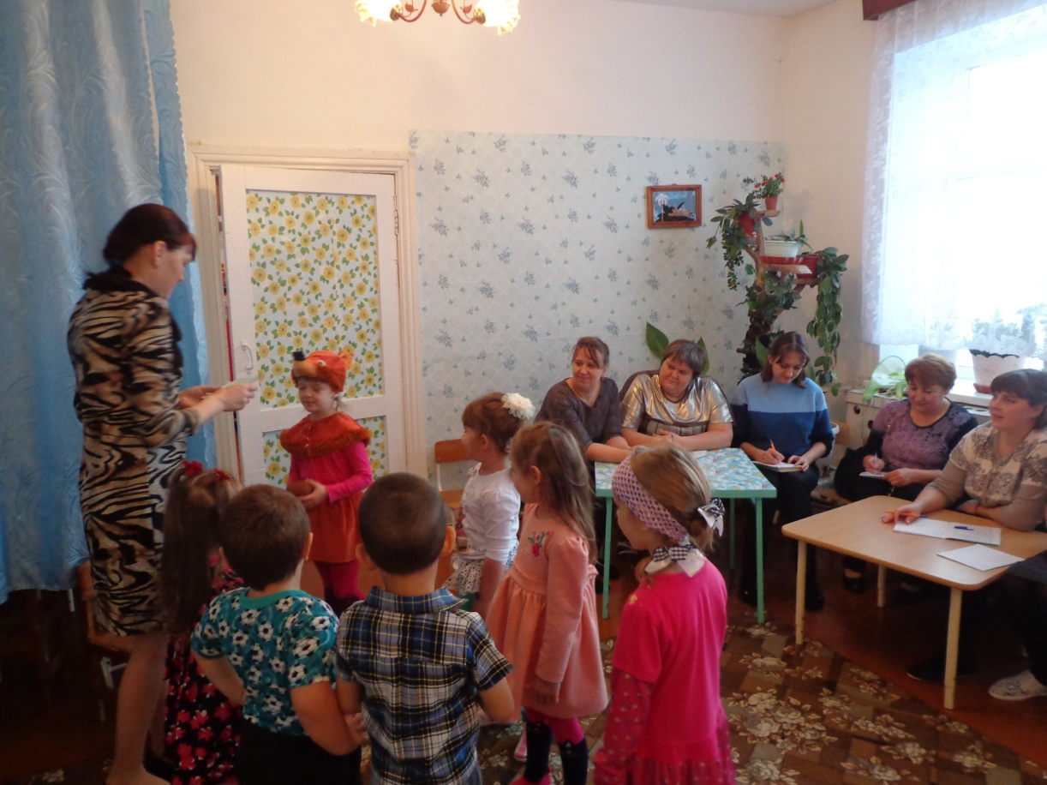

Slide 9
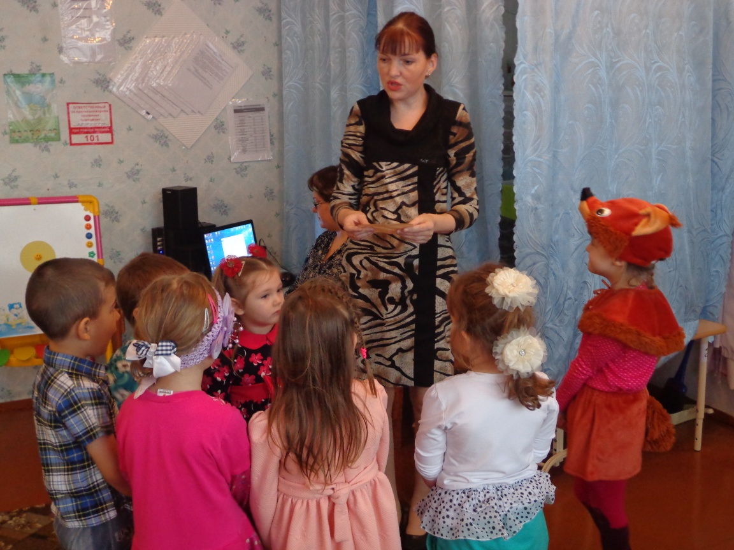
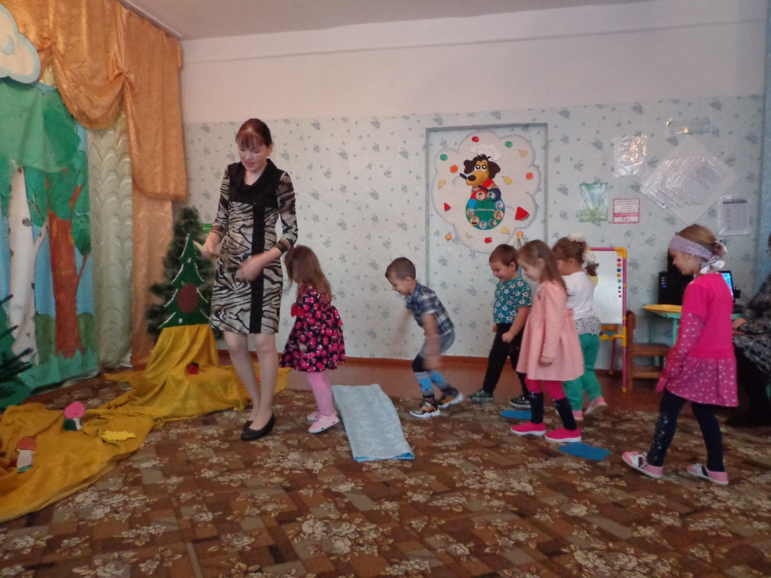

Slide 10
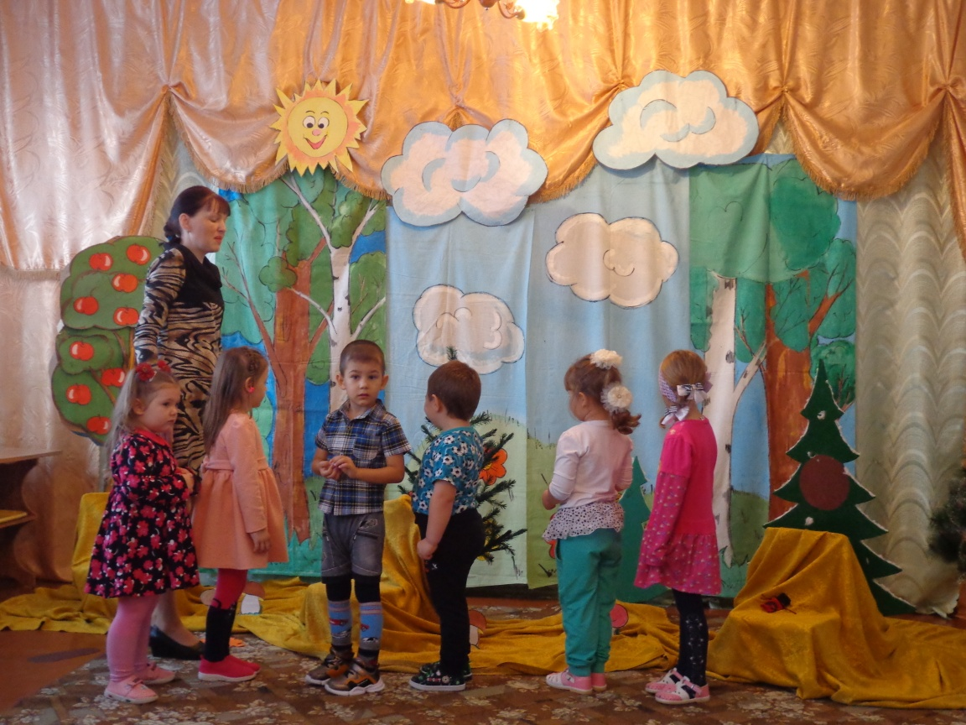
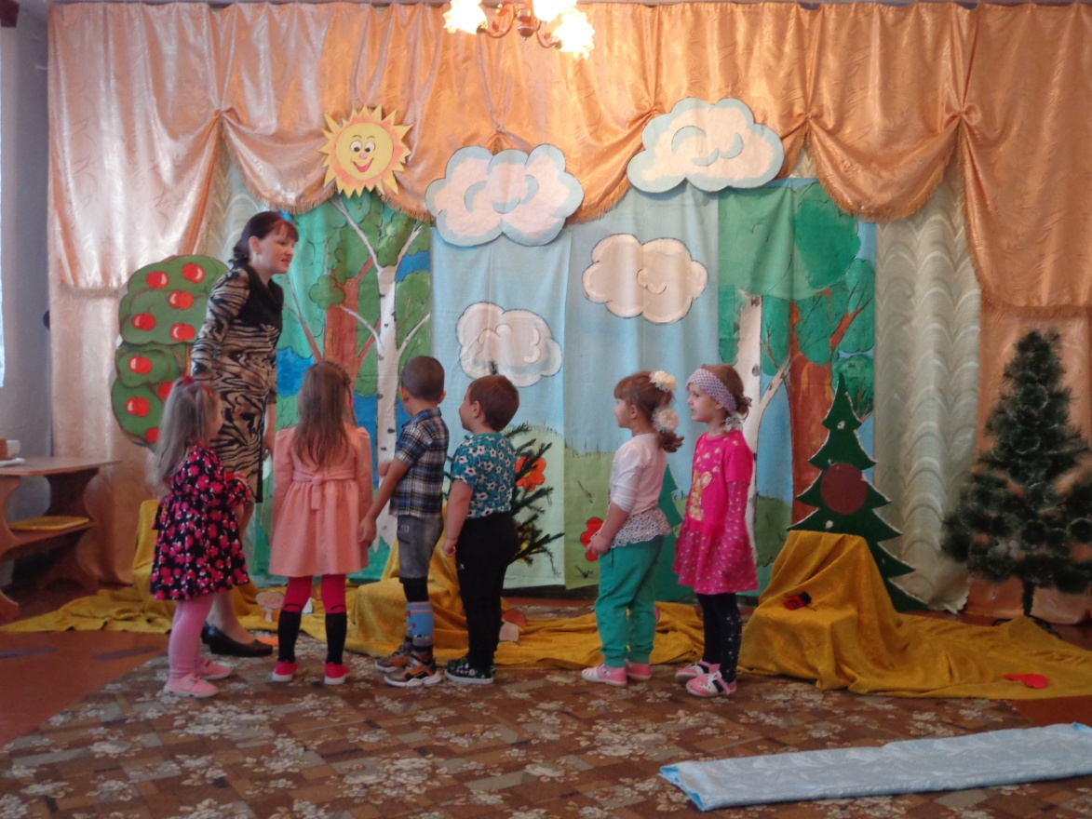

Slide 11
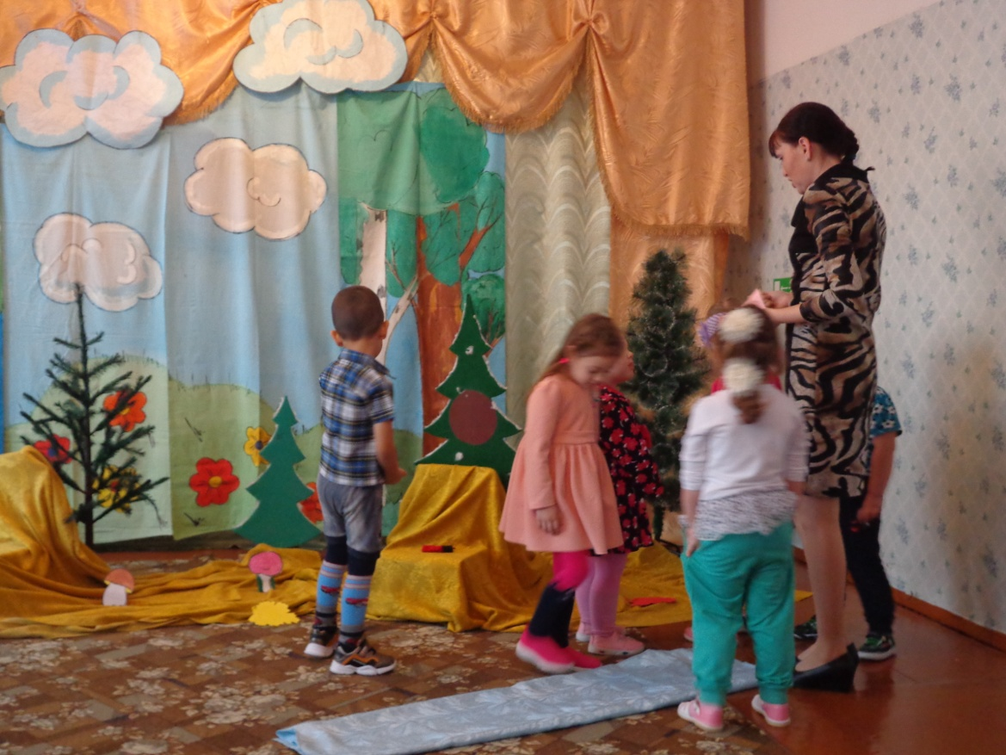
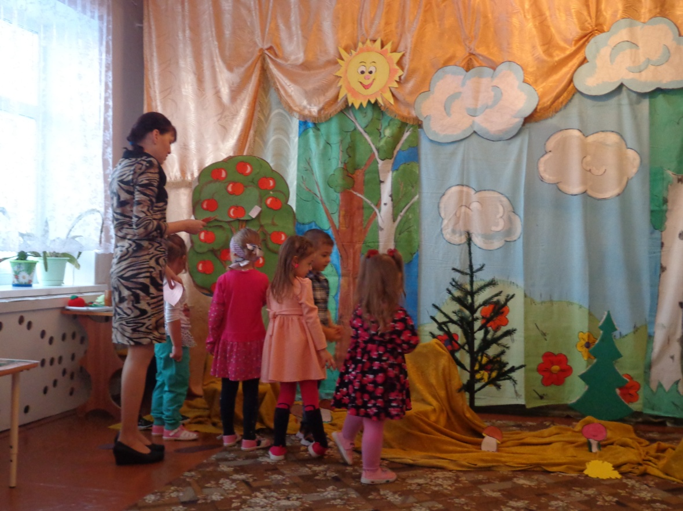

Slide 12
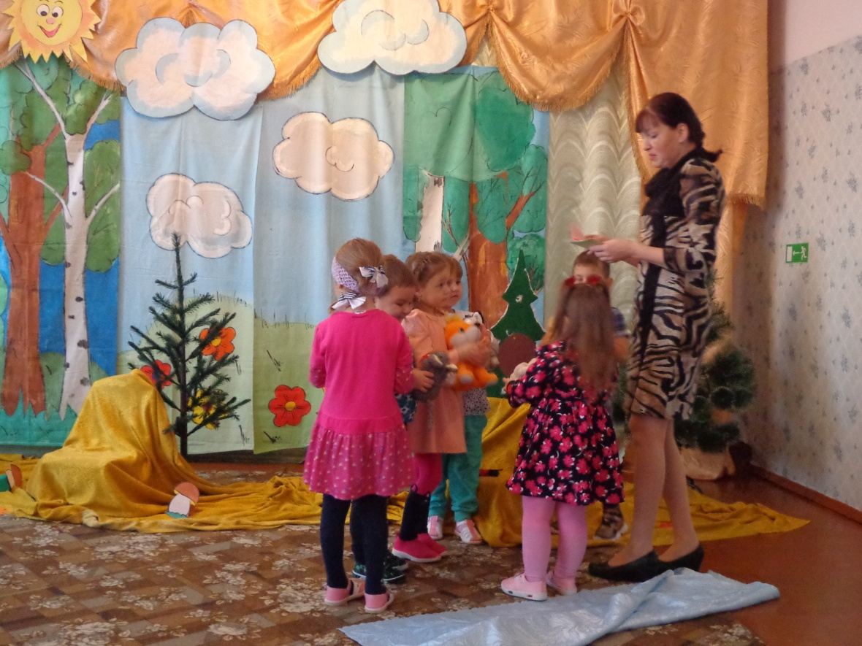
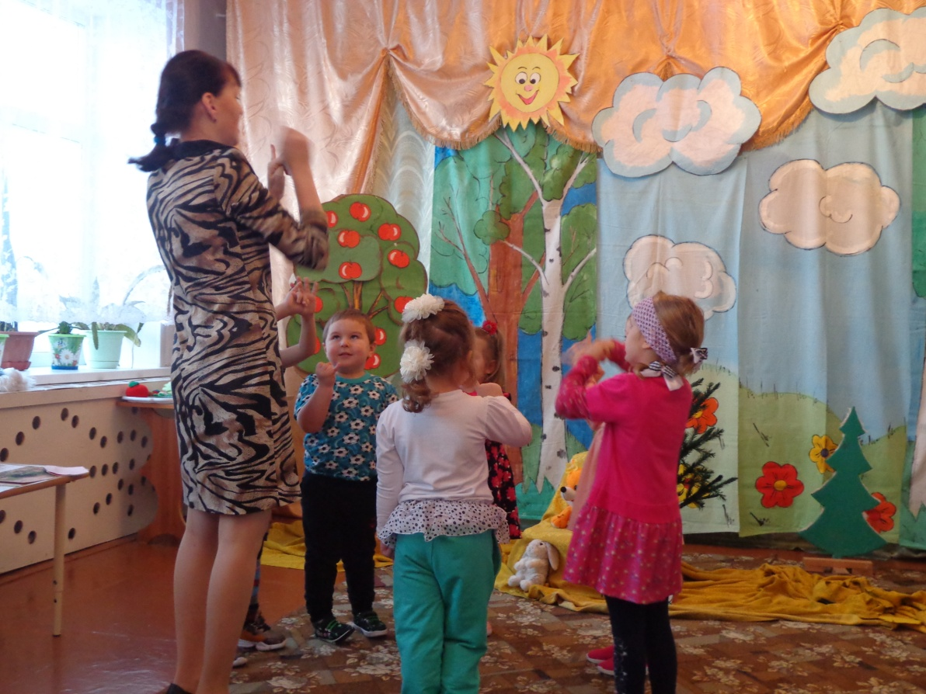

Slide 13
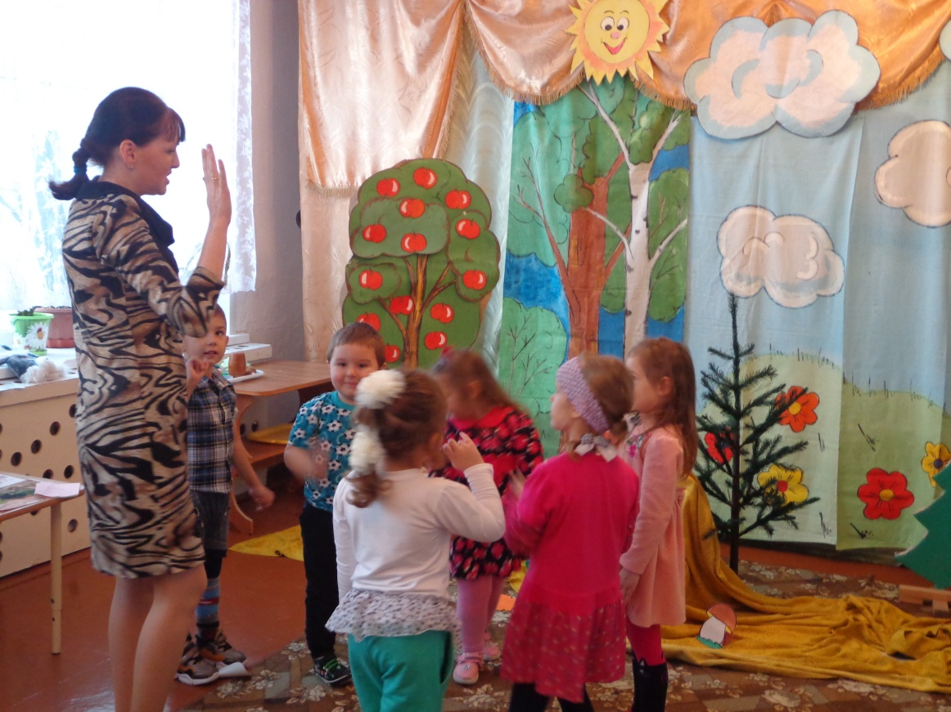
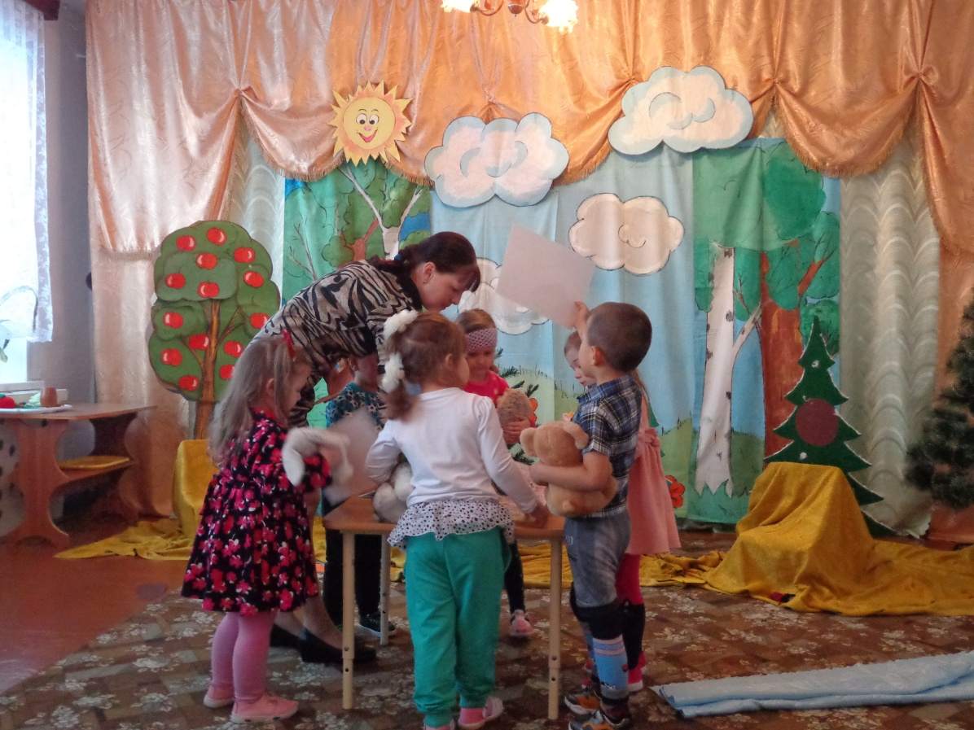

Slide 14
